Slide 1
PERTEMUAN 3 Probabilitas dan Permutasi
Bilqis

Slide 2
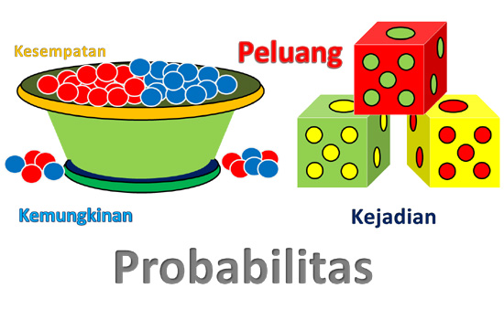
OUTLINE
Probabilitas Marginal dan Teorema Bayes
Kaidah Pencacahan
Aturan perkalian
Aturan penambahan
Permutasi
Kombinasi

Slide 3
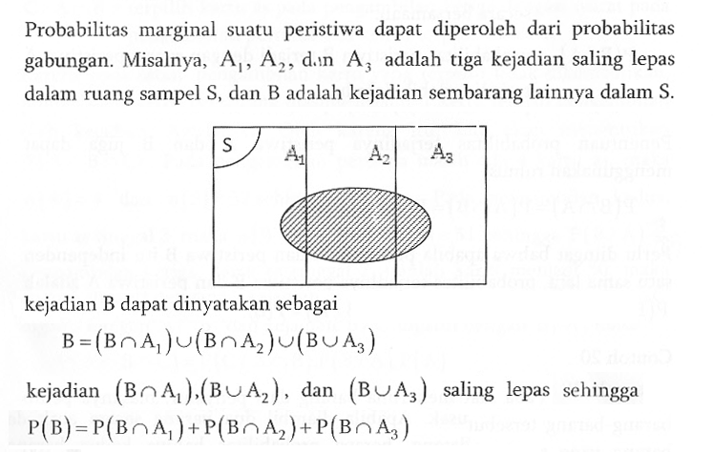
1. PROBALITAS MARGINAL DAN TOREMA BAYES

Slide 4
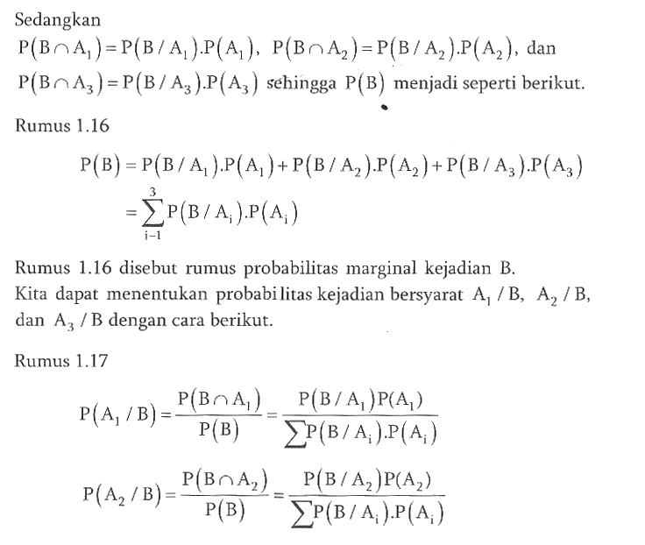
PROBALITAS MARGINAL DAN TOREMA BAYES

Slide 5
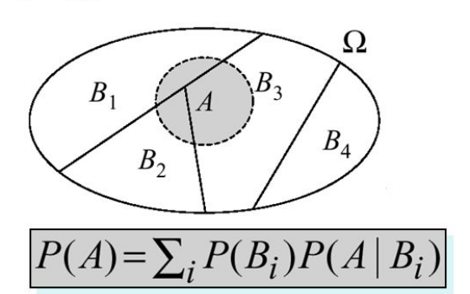
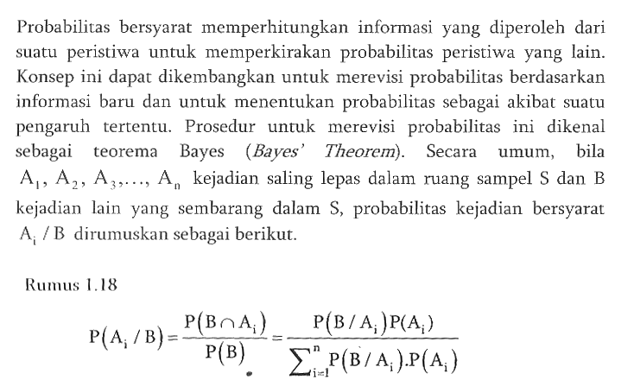
PROBALITAS MARGINAL DAN TOREMA BAYES

Slide 6
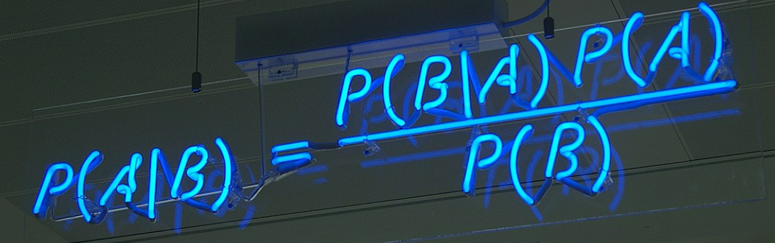
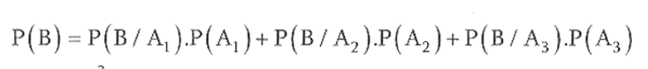
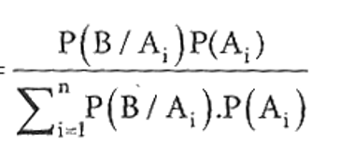
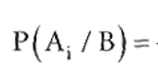
PROBALITAS MARGINAL DAN TOREMA BAYES
Probabilitas Marginal
Teorema Bayes

Slide 7
Contoh Soal Probabilitas Marginal dan Teorema Bayes
Suatu mata kuliah diikuti oleh 50 mahasiswa tahun ke 2, 15 mahasiswa tahun ke 3, dan 10 mahasiswa tahun keempat. Diketahui mahasiswa yang mendapatkan nilai A adalah 10 orang dari mahasiswa tahun ke 2, 8 orang dari mahasiswa tahun ke 3, dan 5 orang mahasiswa tahun ke 4. Bila seorang mahasiswa dipilih secara acak, berapakah peluang dia :
Mendapatkan nilai A
Mahasiswa tahun ke 2 bila diketahui dia mendapatkan nilai A
Source : http://indutrial-engineering.blogspot.com/2012/05/peluang-bersyarat.html

Slide 8
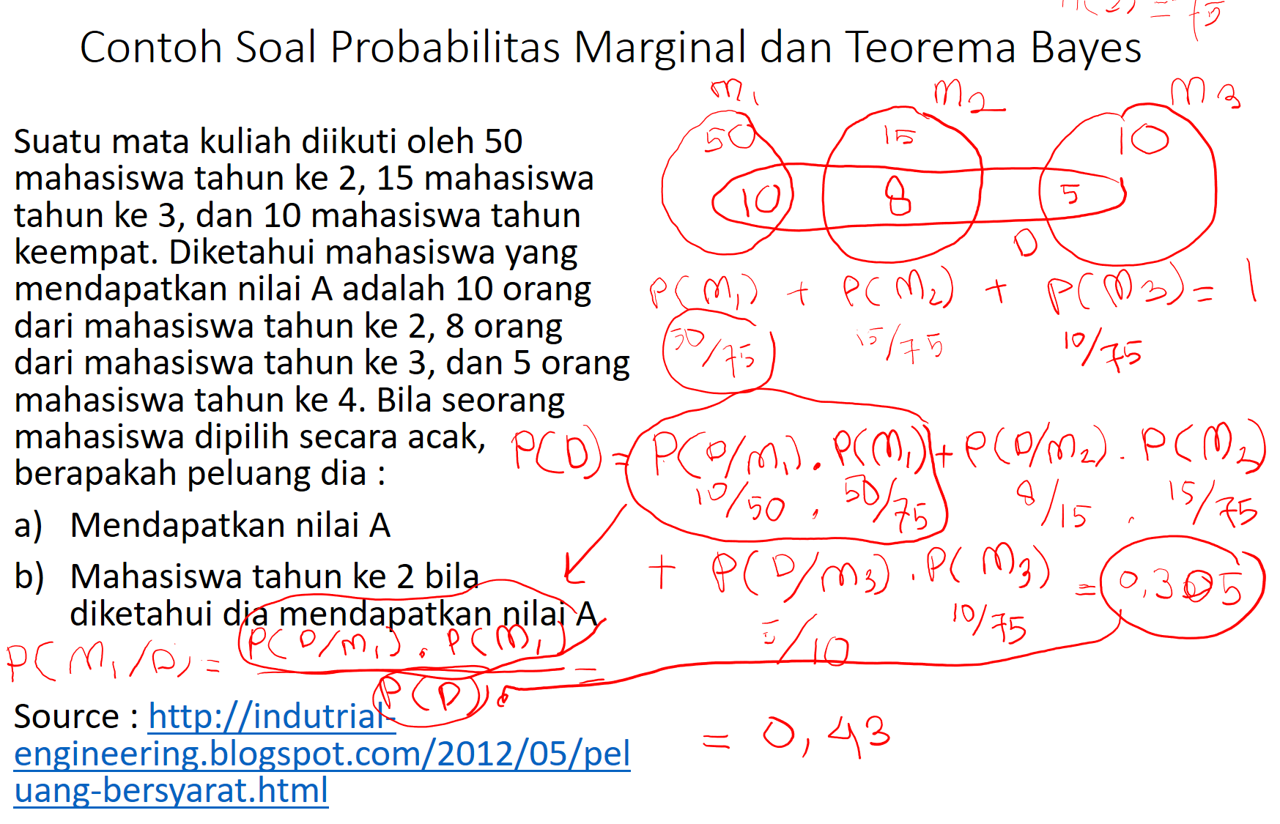
Cara pendek (untuk pembanding) seperti pada ppt pertemuan 2:
Mahasiswa yang mendapat nilai A ➔ P(D) = 23 / 75 = 0,305
Mahasiswa tahun ke 2 yang mendapat nilai A ➔ P (m1/D) = 10 /23 = 0,43

Slide 9
Pembahasan
D = mahasiswa yang mendapatkan nilai A
M1 = mahasiswa tahun ke 2 ➔ P(M1) = 50/75 = 0.67
M2 = mahasiswa tahun ke 3 ➔ P(M2) = 15/75 = 0.2
M3 = mahasiswa tahun ke 4 ➔ P(M3) = 10/75 = 0.13
P(D|M1) = mahasiswa tahun ke 2, mendapat nilai A = 10/50 = 0.2
P(D|M2) = mahasiswa tahun ke 3, mendapat nilai A = 8/15 = 0.53
P(D|M3) = mahasiswa tahun ke 4, mendapat nilai A = 5/10 = 0.5
a) P(D) = P(D|M1).P(M1) + P(D|M2).P(M2) + P(D|M3).P(M3)
= (0.2)(0.67) + (0.53)(0.2) + (0.5)(0.13)
= 0.134 + 0.106 + 0.065
= 0.305
Jadi, peluang mahasiswa yang terpilih mendapatkan nilai A adalah 0.305

Slide 10
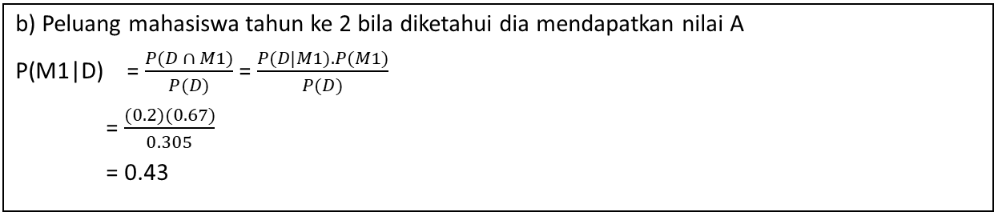
Pembahasan
b) Peluang mahasiswa tahun ke 2 bila diketahui dia mendapatkan nilai A
P(M1|D) = $\frac{P(D ∩ M1)}{P(D)}$ = $\frac{P(D|M1).P(M1)}{P(D)}$
= $\frac{(0.2)(0.67)}{0.305}$
= 0.43
Jadi, mahasiswa tahun ke 2 bila diketahui dia mendapatkan nilai A adalah 0.43

Slide 11
CONTOH SOAL TEOREMA BAYES
Pada masa pandemi COVID-19, ada dua kelompok dalam masyarakat. E menyatakan kelompok orang yang beresiko tinggi terinfeksi virus COVID-19 sedangkan E' adalah kelompok orang yang beresiko rendah. A menyatakan hasil tes swab PCR yang menunjukkan seseorang positif terinfeksi COVID-19.
Peluang seseorang dinyatakan beresiko tinggi adalah 0,8. Pada alat tes terdapat informasi bahwa peluang hasil tes positif untuk orang beresiko tinggi adalah 0,75. Sementara peluang untuk hasil tes orang beresiko rendah terkonfirmasi positif adalah 0,05.
Jika seseorang diambil secara acak untuk tes swab PCR, berapakah peluang orang tersebut:
a) Berasal dari kelompok beresiko tinggi dan hasil tes positif
b) Berasal dari kelompok beresiko rendah dan hasil tes positif
c) Berasal dari kelompok beresiko rendah dan hasil tes negatif

Slide 12
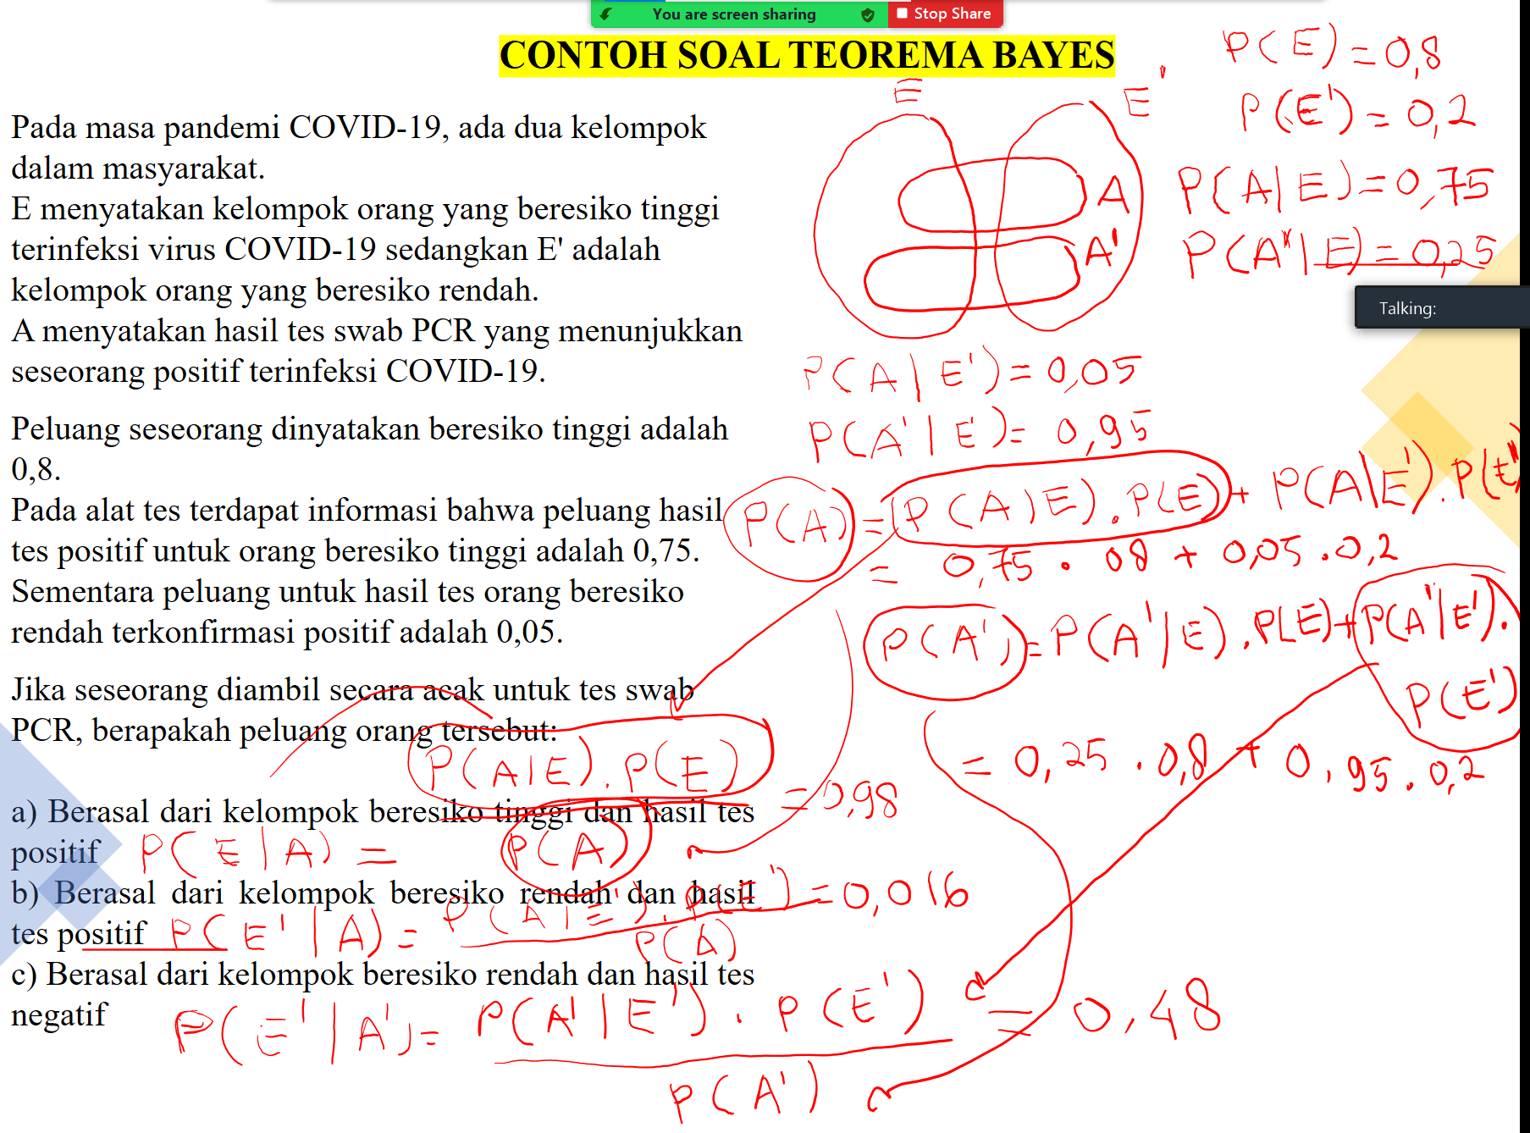

Slide 13
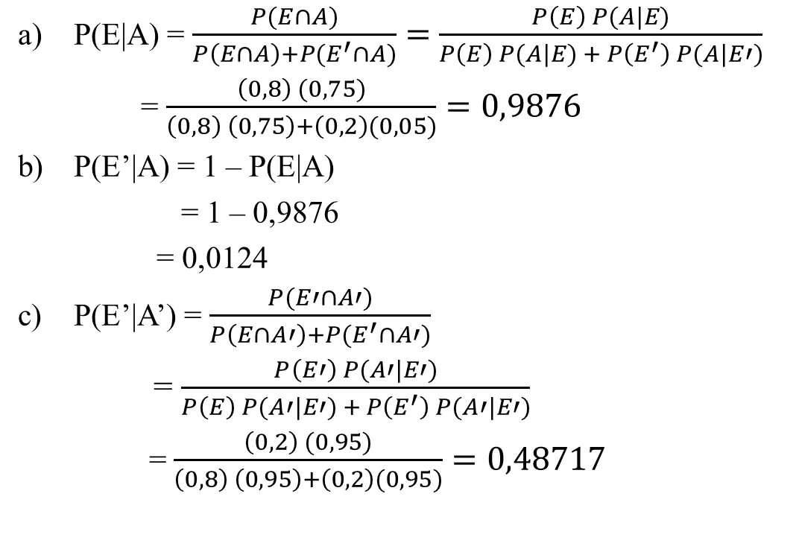
Diketahui E = kelompok resiko tinggi E’ = kelompok resiko rendah A = hasil tes positif A' = hasil tes negatif P(E) = 0,8 P(E') = 1 - P(E) = 1 - 0,8 = 0,2 P(A|E) = 0,75 P(A’|E) = 0,25 P(A|E') = 0,05 P(A’|E') = 0,95 Ditanya a) P(E|A), b) P(E’|A), c) P(E'|A')
JAWAB
P(E/A) = P(E n A) / P(A)
P(E|A) = $\frac{P(E∩A)}{P\left(E∩A\right)+P(E^{′}∩A)}=$ $\frac{P\left(E\right) P(A|E)}{P\left(E\right) P(A|E) + P\left(E^{′}\right) P(A|E′)}$
= $\frac{\left(0,8\right) (0,75)}{\left(0,8\right) \left(0,75\right)+\left(0,2\right)(0,05)}=0,9876$
P(E’|A) = 1 – P(E|A)
= 1 – 0,9876
= 0,0124
P(E’|A’) = $\frac{P(E′∩A′)}{P\left(E∩A′\right)+P(E^{′}∩A′)}$
= $\frac{P\left(E′\right) P(A′|E′)}{P\left(E\right) P(A′|E′) + P\left(E^{′}\right) P(A′|E′)}$
= $\frac{\left(0,2\right) (0,95)}{\left(0,8\right) \left(0,95\right)+\left(0,2\right)(0,95)}=0,48717$

Slide 14
Contoh Lain

Slide 15
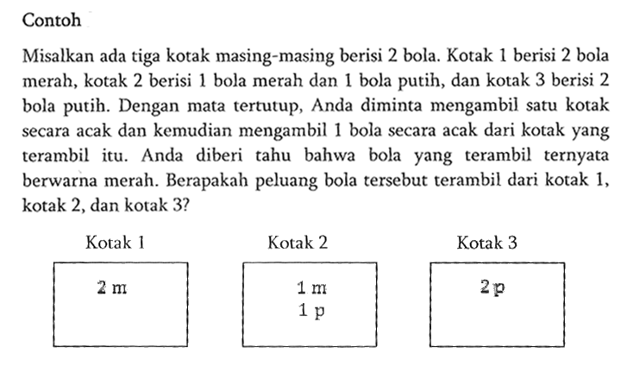
PROBALITAS MARGINAL DAN TOREMA BAYES
Room 1

Slide 16
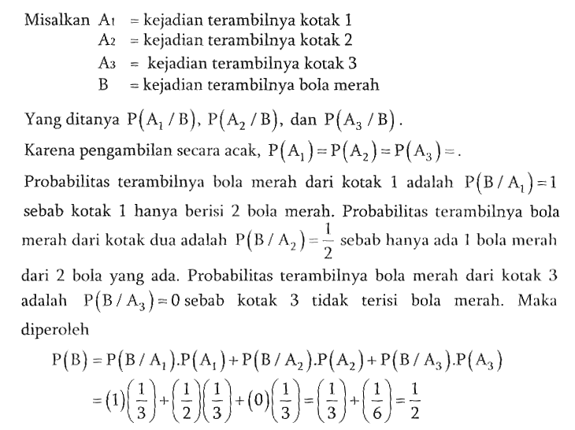
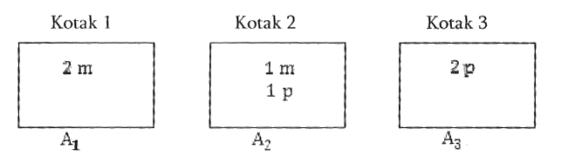
PROBALITAS MARGINAL DAN TOREMA BAYES
P(A2/B) = terambilnya kotak 2
ketika telah terambil bola merah
P(B/A2) = terambilnya bola merah
ketika telah terambil kotak 2

Slide 17
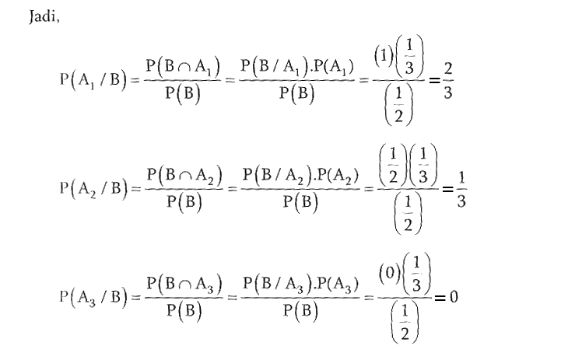
PROBALITAS MARGINAL DAN TOREMA BAYES

Slide 18
Sebuah Warnet biasanya membutuhkan koneksi internet yang cukup agar semua aktivitas pelanggannya terjamin dari adanya pemutusan aliran paket data internet. Terdapat dua sumber layanan data internet (ISP) yang digunakan, yaitu ISP A dan ISP B (untuk backup). Bila koneksi internet ISP A padam maka secara otomatis ISP B akan aktif dan memberikan aliran data untuk seluruh PC Client . Masalah yang selama ini menganggu adalah ketidakstabilan koneksi internet, baik dari ISP A maupun ISP B, yang akan mengganggu kenyamanan pelanggan. Selama beberapa tahun terakhir, diketahui bahwa probabilitas terjadinya koneksi internet mati adalah 0.1, dengan kata lain peluang bahwa warnet itu menggunakan ISP A adalah 0.9 dan peluang menggunakan ISP B adalah 0.1. Peluang terjadi ketidakstabilan pada koneksi ISP A maupun ISP B masing-masing 0.2 dan 0.3.
Room 2
Teorema Bayes (1)
Pertanyaan :
Berapa peluang terjadi ketidakstabilan koneksi internet (secara keseluruhan, baik dengan ISP A maupun ISP B) ?
Bila suatu saat diketahui terjadi ketidakstabilan koneksi internet , maka berapakah probabilitas saat itu koneks iinternet berasal dari ISP B ?

Slide 19
Jawab : P(B1) = 0.9 P(B2) = 0.1 P(A|B1) = 0.2 P(A|B2) = 0,3 B1 : Peristiwa ISP A digunakan B2 : Peristiwa ISP B digunakan A : Peristiwa terjadinya ketidakstabilan Koneksi Internet Maka, peluang terjadi ketidakstabilan koneksi internet adalah sebagai berikut P(A) = P(B1).P(A|B1) + P(B2).P(A|B2) = (0.9).(0.2)+(0.2).(0.3) = 0.21
Teorema Bayes (1)
2. Jawab :
P(B1) = 0.9
P(B2) = 0.1
P(A|B1) = 0.2
P(A|B2) = 0,3
B1 : Peristiwa ISP A digunakan
B2 : Peristiwa ISP B digunakan
A : Peristiwa terjadinya ketidakstabilan Koneksi
Internet
Maka dengan menggunakan rumus probalilitas
bersyarat diperoleh :
P(B2|A) = P(B2 ∩ A) / P(A)
= P(B2).P(A|B2) / P(A)
= 0.03 / 0.21 = 0.143

Slide 20
Suatu generator telekomunikasi nirkabel mempunyai 3 pilihan tempat untuk membangun pemancar sinyal yaitu didaerah tengah kota, daerah kaki bukit dikota itu dan derah tepi pantai, dengan masing-masing mempunyai peluang 0.2; 0.3 dan 0.5. Bila pemancar dibangun ditengah kota, peluang terjadi ganguan sinyal adalah 0.05. Bila pemancar dibangun dikaki bukit, peluang terjadinya ganguan sinyal adalah 0.06. Bila pemancar dibangun ditepi pantai, pelaung ganguan sinyal adalah 0.08.
Room 3
Teorema Bayes (2)
Pertanyaan :
Berapakah peluang terjadinya ganguan sinyal?
Bila diketahui telah terjadinya gangguan pada sinyak pada sinyal, berapa peluang bahwa operator tsb ternyata telah membangun pemancar di tepi pantai?

Slide 21
Jawab : A = Terjadi ganguan sinyal B1 = Pemancar dibangun di tengah kota B2 = Pemancar dibangun di kaki bukit B3 = Pemancar dibangun di tepi pantai Peluang terjadinya ganguan sinyal P(A) = P(A|B1) P(B1) + P(A|B2) P(B2) + P(A|B3) P(B3) P(A) = (0.05) (0,2) + (0.06) (0.3) + (0.08) (0.5) P(A) = 0.001 + 0.018 + 0.04 = 0.068
Teorema Bayes (2)
2. Jawab :
A = Terjadi ganguan sinyal B1 = Pemancar dibangun di tengah kota B2 = Pemancar dibangun di kaki bukit B3 = Pemancar dibangun di tepi pantai
Dapat dinyatakan dgn:
“Peluang bersyarat bahwa operator membangun pemancar di tepi pantai bila diketahui telah terjadi ganguan sinyal”
𝑃 (𝐵3|𝐴) = 𝑃(𝐵3 ∩ 𝐴) = 𝑃 (𝐴|𝐵3 ) 𝑃(𝐵3 ) 𝑃(𝐴) 𝑃(𝐴)
= (0.08) (0.5)
0.068
= 0.588

Slide 22
Contoh Soal Probabilitas Marginal
Room 4
Dalam sebuah sekolah diadakan jajak pendapat terhadap voter yang berasal dari 3 jenjang kelas: 60 % voter dari kelas XII, 30% dari kelas XI dan 10% dari kelas X. Ketika pemilih tersebut ditanya tentang peningkatan jam belajar diluar kelas: 40% dari kelas XII menolak, 65% dari kelas XI menolak dan 55% dari kelas X menolak. Jika dipilihi 1 orang dari seluruh voter secara random, Berapa probabilitas orang yang terpilih menyatakan menolak peningkatan jam belajar diluar kelas ?
Source : http://prima.lecturer.pens.ac.id/Statistik/Topik-6.pdf

Slide 23
Pembahasan
S = voter di sekolah , P(S) = 1
A = voter kelas XII, P(A) = 0.6
B = voter kelas XI, P(B) = 0.3
C = voter kelas X, P(C) = 0.1
D = voter yang menolak, P(D) = ?
P (D|A) = menolak dari voter kelas XII = 0.4
P (D|B) = menolak dari voter kelas XI = 0.65
P (D|C) = menolak dari voter kelas X = 0.55
P(D) = P(D|A).P(A) + P(D|B).P(B) + P(D|C).P(C)
= (0.4)(0.6) + (0.65)(0.3) + (0.55)(0.1)
= 0.24 + 0.195 + 0.055
= 0.49
Jadi, probabilitas orang yang terpilih menyatakan menolak peningkatan jam belajar diluar kelas adalah 0.49

Slide 24
Question 1 (Bayes’ Theorem)
Room 5
Sebanyak tiga toko yaitu X, Y, dan Z mengirimkan 25%, 35%, dan 40% kertas ke kantor. Akan tetapi ditemukan bahwa sebelumnya sebanyak 5%, 4% dan 2% dari kertas yang dikirimkan oleh toko-toko ini tidak sesuai kriteria. Jika terdapat kertas yang tidak sesuai dengan kriteria, berapakah probabilitas kertas tersebut dikirimkan oleh toko X?
Notes:
Pada teorema Bayes aturan eliminasi digunakan untuk mempertimbangkan masalah menemukan probabilitas bersyarat P (Bi | A)

Slide 25
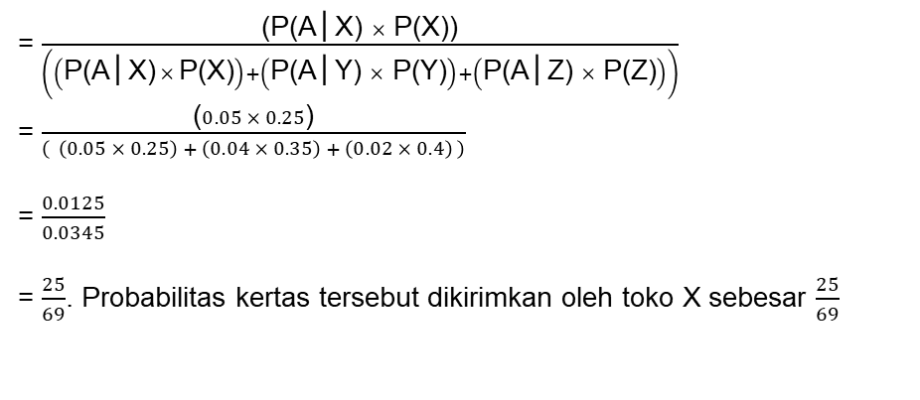
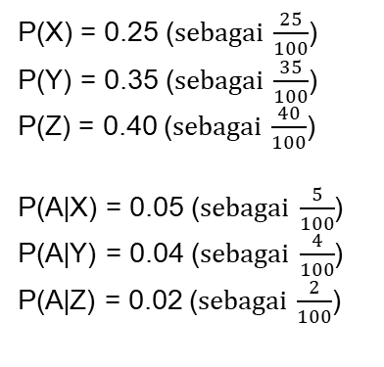
Answer 1 (Bayes’ Theorem)
Misalkan X, Y, dan Z adalah kertas yang disediakan oleh X, Y, dan Z.
Setelah itu buat variabel baru misal A yang akan menjadi kejadian kertas yang tidak sesuai dengan kriteria. Kemudian,
P(X) = 0.25 ($sebagai \frac{25}{100}$)
P(Y) = 0.35 ($sebagai \frac{35}{100}$)
P(Z) = 0.40 ($sebagai \frac{40}{100}$)
P(A|X) = 0.05 ($sebagai \frac{5}{100}$)
P(A|Y) = 0.04 ($sebagai \frac{4}{100}$)
P(A|Z) = 0.02 ($sebagai \frac{2}{100}$)
= $\frac{\text{(}\text{P}\text{(}\text{A}\text{│}\text{X}\text{) }× \text{P}\text{(}\text{X}\text{))}}{\left(\left(\text{P}\text{(}\text{A}\text{│}\text{X}\text{)} × \text{P}\text{(}\text{X}\text{)}\right)+\left(\text{P}\text{(}\text{A}\text{│}\text{Y}\text{) }× \text{P}\text{(}\text{Y}\text{)}\right)+\left(\text{P}\text{(}\text{A}\text{│}\text{Z}\text{) }× \text{P}\text{(}\text{Z}\text{)}\right)\right)}$
= $\frac{\text{(}0.05 × 0.25\text{)}}{\left( \left(0.05 × 0.25\right) + \left(0.04 × 0.35\right) + \left(0.02 × 0.4\right) \right)}$
= $\frac{0.0125}{0.0345}$
= $\frac{25}{69}$. Probabilitas kertas tersebut dikirimkan oleh toko X sebesar $\frac{25}{69}$

Slide 26
2. KAIDAH PENCACAHAN
Dua macam cara mencacah/menghitung
2.1 Aturan Perkalian (The Product Rule)
2.2 Aturan Penambahan (The Sum Rule)

Slide 27
2.1 Aturan Perkalian

Slide 28
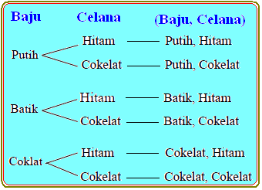
ATURAN PERKALIAN
Sebuah proses dibagi dalam beberapa subproses yang berlanjut (subproses-1, subproses-2, …, dan seterusnya)
Jika subproses-1 diselesaikan dalam n₁ cara
Jika subproses-2 diselesaikan dalam n₂ cara,
…
Dan jika subproses-p diselesaikan dalam n_{p} cara
Maka Σ cara = (n₁) (n₂) …(n_{p})
Penomoran kursi – kursi di auditorium dengan A1…Z100
Subproses-1 : pelabelan satu huruf → n₁ = 26
Subproses-2 : pelabelan angka ≤ 100 → n₂ = 100
Σ cara = (n₁) (n₂) = 26.100 = 2600
Jadi bias terdapat maksimal 2.600 kursi di auditorium itu
Contoh : A89, C37, F100

Slide 29
Contoh Soal Kaidah Pencacahan (Aturan Perkalian)
Tentukan banyaknya bilangan ribuan berlainan yang dapat disusun dari angka-angka 1, 2, 3, 4, dan 5 jika bilangan itu nilainya:
Lebih dari 2000
Kurang dari 3000
Source : https://www.ruangparabintang.com/2021/01/materi-contoh-soal-dan-pembahasan.html

Slide 30
Pembahasan
Lebih dari 2000, bilangan ribuan berlainan
Angka ribuan → 2,3,4,5 → ada 4
Angka Ratusan → 1,2,3,4,5 → 5, Namun sudah berkurang 1 untuk angka ribuan → ada 4
Angka Puluhan → 5, sudah berkurang untuk ribuan dan ratusan → ada 3
Angka Satuan → 5, sudah berkurang untuk ribuan, ratusan, puluhan → ada 2
maka, banyak bilangan ribuan berlainan dari angka tersebut yang lebih dari 2000 adalah
4 x 4 x 3 x 2 = 96 bilangan
Kurang dari 3000, bilangan ribuan berlainan
Angka ribuan → 1,2 → ada 2
Angka Ratusan → 1,2,3,4,5 → 5, Namun sudah berkurang 1 untuk angka ribuan → ada 4
Angka Puluhan → 5, sudah berkurang untuk ribuan dan ratusan → ada 3
Angka Satuan → 5, sudah berkurang untuk ribuan, ratusan, puluhan → ada 2
maka, banyak bilangan ribuan berlainan dari angka tersebut yang kurang dari 3000 adalah
2 x 4 x 3 x 2 = 48 bilangan

Slide 31
ATURAN PERKALIAN
Room 6
Contoh
Rencana pembuatan nomer telepon rumah di Jawa Timur
Setiap nomer telepon terdiri dari 10 karakter sebagai berikut:
3 karakter menunjukkan kode kotamadya/kabupaten
3 karakter menunjukkan kode kecamatan
4 karakter menunjukkan kode rumah
Asumsi karakter X = {0…9}
Asumsi karakter N = {2…9}
Asumsi karakter Y = {0, 1}
Format untuk kode kotamadya/kabupaten, kecamatan dan rumah sbb:
Rencana lama → NYX, NNX, XXXX
Rencana baru → NXX, NXX, XXXX
Hitung selisih jumlah nomer telepon yang berbeda antara rencana lama dan rencana baru

Slide 32
Rencana Lama
Format NYX = 8 x 2 x 10 = 160 kode
Format NNX = 8 x 8 x 10 = 640 kode
Format XXXX = 10 x 10 x 10 x 10 = 10.000 kode
Banyak nomor telepon yang mungkin = 160 x 640 x 10.000
= 1.024.000.000 nomor
Rencana Baru
Format NXX = 8 x 10 x 10 = 800 kode
Format NXX = 8 x 10 x 10 = 800 kode
Format XXXX = 10 x 10 x 10 x 10 = 10.000 kode
Banyak nomor telepon yang mungkin = 800 x 800 x 10.000
= 6.400.000.000 nomor
Selisih banyak nomor telepon = 6.400.000.000 – 1.024.000.000
= 5.376.000.000

Slide 33
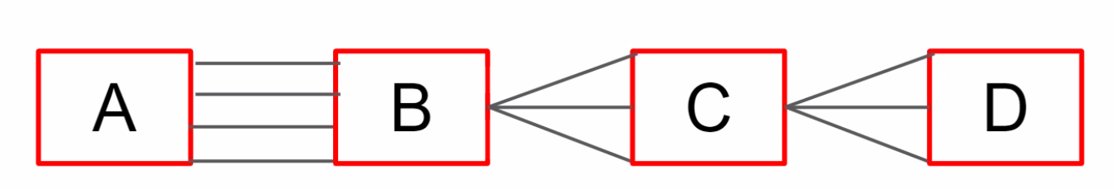
1. Aturan Perkalian
Room 7
Ciri :
a. Ada satu kegiatan yang terdiri dari beberapa tahap, atau
b. Ada beberapa kegiatan berbeda yang semuanya harus dilakukan.
Contoh :
Terdapat empat jalan yang menghubungkan kota A dan kota B, tiga jalan yang menghubungkan kota B dan kota C serta tiga jalan dari kota C ke kota D. Tentukanlah banyaknya rute perjalanan seseorang dari koa A ke kota D
Jawab
Rute dari A ke B = 4 jalan
Rute dari B ke C = 3 jalan
Rute dari C ke D = 3 jalan
Sehingga diperoleh banyaknya rute perjalanan dari kota A ke kota D adalah:
Banyak Rute = 4 x 3 x 3 = 36 rute

Slide 34
Banyak cara memilih kelompok berisi 3 dari 6 orang tersedia
Ada 6 pilihan untuk orang ke-1
Ada 5 pilihan untuk orang ke-2
Ada 4 pilihan untuk orang ke-3
Banyak cara = 6 x 5 x 4 = 120

Slide 35
2.2 Aturan Penambahan

Slide 36

ATURAN PENAMBAHAN
Sebuah proses dapat dilakukan dalam beberapa cara, tetapi tidak dapat dilaksanakan pada waktu yang sama
Jika ada n₁ cara-1,
Jika ada n₂ cara-2,
…
Dan jika ada n_{p} cara-p,
Maka Σ cara = n₁ + n₂ +…+ n_{p}
Dalam sebuah panitia, wakil dari suatu jurusan bisa dipilih dari dosen atau mahasiswa. Jurusan Matematika punya 37 dosen dan 83 mahasiswa.
Cara-1 : perwakilan dari dosen → n₁ = 37
Cara-2 : perwakilan dari mahasiswa → n₂ = 83
Σ cara = n₁ + n₂ = 37 + 83 = 120

Slide 37
Contoh Soal Kaidah Pencacahan (Aturan Penambahan)
Di rumah Winda terdapat 3 jenis sepeda berbeda, 2 jenis motor berbeda, dan 2 mobil yang berbeda. Jika Winda ingin berpergian, ada berapa cara Winda menggunakan kendaraan yang ada di rumahnya ?
Source : https://www.konsep-matematika.com/2016/01/aturan-perkalian-aturan-penjumlahan-dan-faktorial.html
Pembahasan
Winda tidak mungkin menggunakan sekaligus ketiga jenis kendaraan tersebut, artinya Winda harus memilih salah satu kendaraan saja. Maka banyak cara menggunakan kendaraan oleh Winda adalah
3+2+2 = 7 cara

Slide 38
2. Aturan Penjumlahan
Ciri :
a. Beberapa kegiatan yang saling lepas dan salah satunya harus dilakukan
b. Beberapa kegiatan yang dilakukan dalam waktu yang tidak bersamaan
Contoh :
Di rumah Kevin terdapat 5 jenis sepeda berbeda, 3 jenis sepeda motor berbeda dan 4 jenis mobil berbeda. Jika Kevin ingin bepergian, ada berapa cara Kevin menggunakan kendaraan yang ada di rumahnya?
Jawab
Banyak Cara Kevin menggunakan kendaraan di rumahnya adalah = 5 + 3 + 4 = 12 cara

Slide 39
3. Permutasi

Slide 40
Video
Ohhh, jadi begini cara bedain KOMBINASI sama PERMUTASI | Pembahasan materi KOMBINASI PERMUTASI
https://www.youtube.com/watch?v=WjSOH5ADfyk

Slide 41
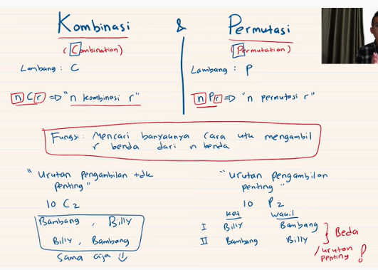

Slide 42
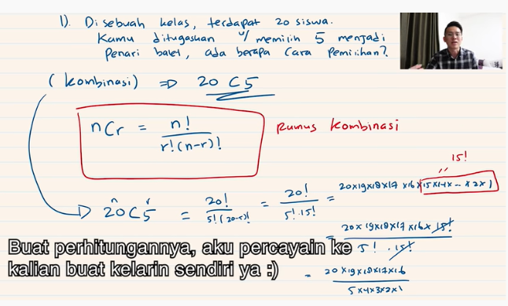

Slide 43
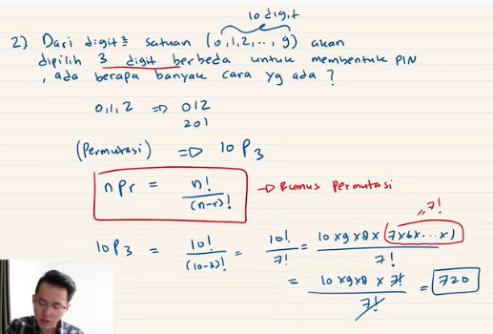

Slide 44
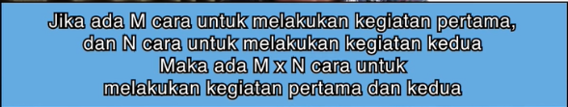
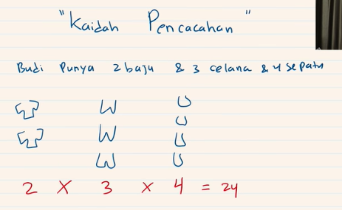

Slide 45

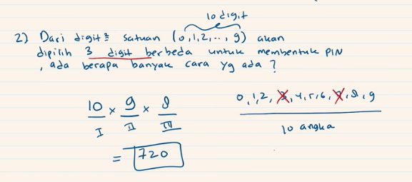

Slide 46
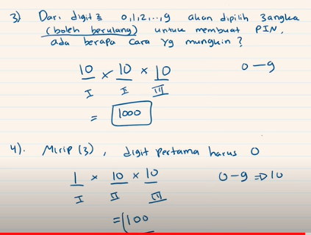

Slide 47

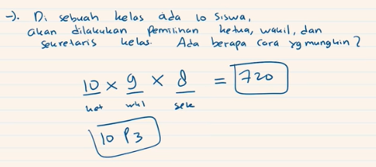

Slide 48
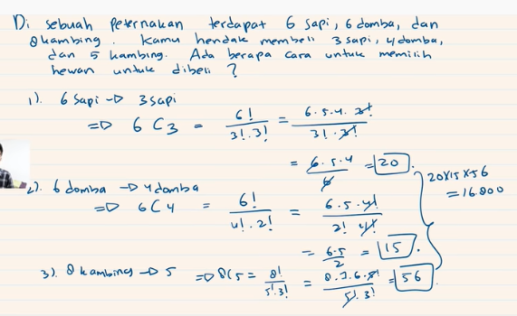

Slide 49
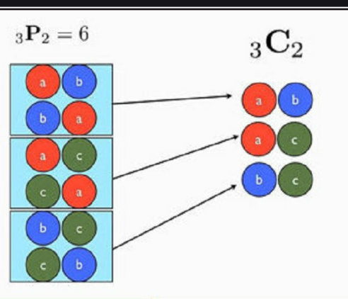
3. Permutasi

Slide 50
PERMUTASI
Permutasi dari suatu set obyek berbeda …
Pengaturan obyek-obyek dengan urutan tertentu
Permutasi sejumlah r dari n obyek berbeda dinotasikan P(n, r)
Dapat diselesaikan dengan aturan perkalian
P(n, r)=n x (n–1) x (n – 2) x…x(n – r + 1) = n!/(n – r)!
Hitung banyak cara untuk membentuk pasangan juara satu dan dua dari 25 orang yang mengikuti lomba lari 100m

Slide 51
VARIASI PERMUTASI
Permutasi sebagian objek:
P(n, r) = n!/(n – r)!
Permutasi seluruh objek: P(n, n)=n!
Permutasi dengan pengulangan: P(n, r)=n^{r}
Permutasi susunan alphabet:
P(n; n₁, n₂, …,n_{k})=n!/(n₁! n₂! … n_{k}!)
Permutasi siklis: P(n)=(n-1)!

Slide 52
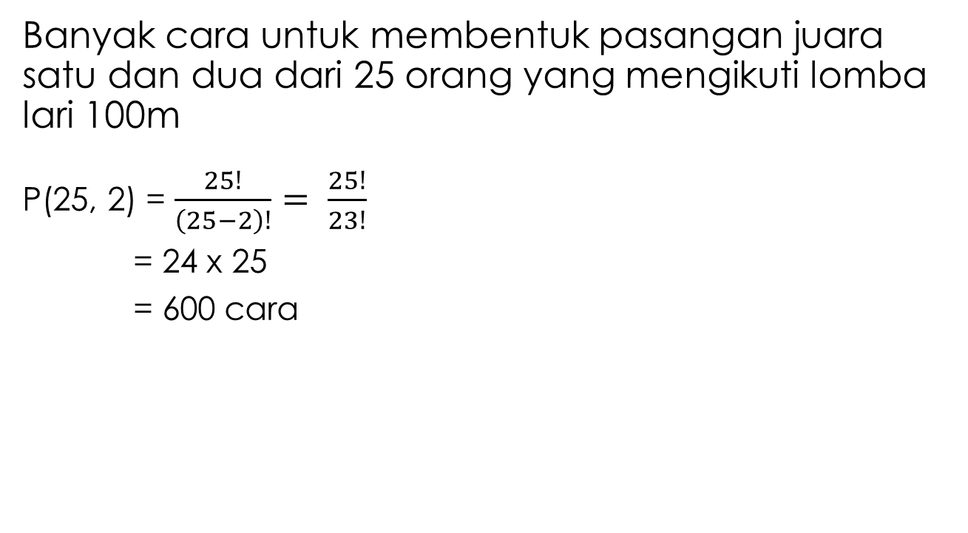
Banyak cara untuk membentuk pasangan juara satu dan dua dari 25 orang yang mengikuti lomba lari 100m
P(25, 2) = $\frac{25!}{\left(25−2\right)!}= \frac{25!}{23!}$
= 24 x 25
= 600 cara
Atau : 25 x 24 = 600 cara

Slide 53
CONTOH SOAL PERMUTASI SIKLIS
Room 8
Pengurus takmir Mesjid Manarul Ilmi yang terdiri dari Ketua, Sekretaris, Bendahara dan 5 orang bagian seksi akan mengadakan musyawarah dengan posisi duduk melingkar. Tentukan macam posisi duduk yang mungkin jika:
a) Posisi duduk bebas.
b) Ketua dan Sekretaris harus selalu berdampingan.
c) Ketua, Sekretaris, dan Bendahara harus selalu berdampingan.
Jawab:
Posisi duduk bebas = (8 – 1)! = 5040 macam
Ketua dan Sekretaris harus selalu berdampingan = (7 – 1)! 2! = 6! 2! = 1440 macam
(2 unsur dianggap 1 karena selalu bersama sehingga dicari permutasi siklis dari 7 unsur,
2 unsur tersebut bisa berpindah posisi sebanyak P(2,2) = 2!)
Ketua, Sekretaris dan Bendahara harus selalu berdampingan = (6 – 1)! 3! = 5! 3! = 720
macam (penjelasan seperti soal B)

Slide 54
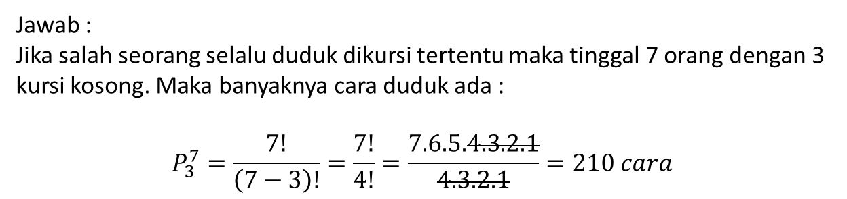
Berapa banyaknya permutasi dari cara duduk yang dapat terjadi jika 8 orang disediakan 4 kursi, sedangkan salah seorang dari padanya selalu duduk dikursi tertentu.
Room 9
Permutasi
Jawab : Jika salah seorang selalu duduk dikursi tertentu maka tinggal 7 orang dengan 3 kursi kosong. Maka banyaknya cara duduk ada :
$$P_{3}^{7}=\frac{7!}{\left(7−3\right)!}=\frac{7!}{4!}=\frac{7.6.5.4.3.2.1}{4.3.2.1}=210 cara$$

Slide 55

Terdapat 2 bola merah, 1 bola biru dan 3 bola putih yang sama jenis dan ukurannya. Ada beberapa carakah bola-bola itu dapat disusun berdampingan.
Room 10
Permutasi
Jawab : Banyaknya susunan bola-bola itu adalah
$$\frac{6!}{2!3!}=\frac{6.5.4.3.2.1}{2.1 ×3.2.1}=60$$

Slide 56
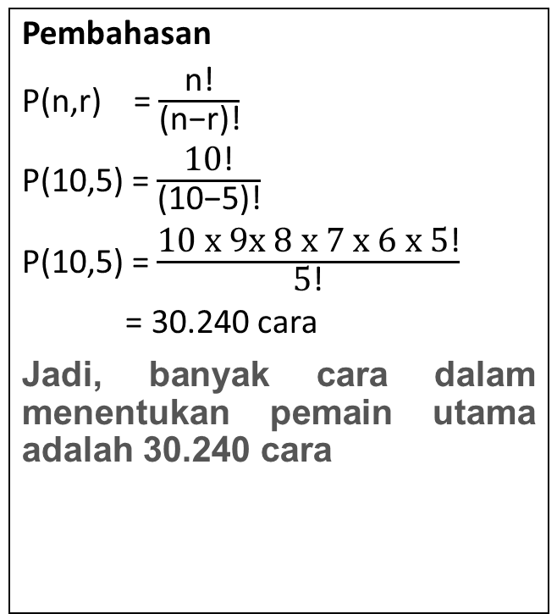
Contoh Soal Permutasi
Room 11
Dalam sebuah tim olahraga terdapat 10 orang siswa yang dicalonka untuk menjadi pemain. Namun hanya 5 orang yang boleh menjadi pemain utama. Berapa banyak cara dalam menentukan pemain utama?
Source : https://www.kontensekolah.com/2019/08/latihan-soal-permutasi-beserta.html
Pembahasan
P(n,r) = $\frac{\text{n}\text{!}}{\text{(}\text{n}\text{−}\text{r}\text{)!}}$
P(10,5) = $\frac{\text{10}\text{!}}{\text{(}\text{10}\text{−}\text{5}\text{)!}}$
P(10,5) = $\frac{\text{10 }\text{x}\text{ 9}\text{x}\text{ 8 }\text{x}\text{ 7 }\text{x}\text{ 6 }\text{x}\text{ 5}\text{!}}{\text{5}\text{!}}$
= 30.240 cara
Jadi, banyak cara dalam menentukan pemain utama adalah 30.240 cara
Cara : 10 x 9 x 8 x 7 x 6

Slide 57
Room 12
Angkatan laut milik negara X mempunyai 5 (lima) orang admiral. Jika suatu hari akan dari kelima orang tersebut akan dipilih satu orang untuk menjadi kepala dan wakil kepala admiral, berapa banyak cara menentukannya?
Jawaban :
N = 5
R = 2
5P2 = 5!/(5-2)! = 5!/3!= 20 cara
Jadi, ada 20 cara untuk memiliki kepala dan wakil kepala admiral.
Cara : 5 x 4

Slide 58
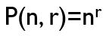
1. Permutasi dengan Pengulangan
Room 13
Contoh :
Banyak susunan 3 bilangan dari angka-angka 1, 2, 3, 4, 5 dan 6 adalah…
Jawab
Banyak susunan 3 bilangan, berarti bilangan ratusan, k = 3
Banyak angka yang akan disusun, n = 6
Banyak susunan 3 bilangan dari angka 1, 2, 3, 4, 5, dan 6:
P(6,3) = 6³ = 216 susunan.

Slide 59
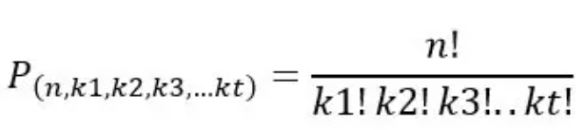
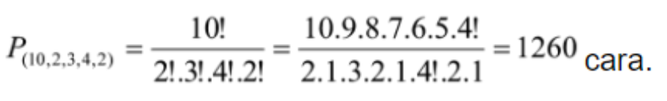
2. Permutasi Susunan Alpabet
Room 14
Contoh :
Banyak cara untuk menyusun dari kata ”BASSABASSI” adalah…
Jawab
Dari kata ”BASSABASSI”, banyak huruf (n) = 10
k1 = huruf B = 2
k2 = huruf A = 3
k3 = huruf S = 4
k4 = huruf I = 1

Slide 60
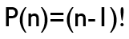
3. Permutasi Siklis
Contoh :
Dari 5 orang anggota keluarga akan duduk mengelilingi sebuah meja bundar, banyak cara susunan yang dapat dibuat dari 5 orang tersebut adalah...
Jawab
Banyak orang (n) = 5, maka :
5Psiklis = (5 – 1)! = 4! = 4.3.2.1 = 24 cara.

Slide 61
4. Kombinasi

Slide 62
KOMBINASI
Kombinasi suatu set obyek berbeda …
Pembentukan sekelompok obyek-obyek tanpa memperhatikan urutan
Kombinasi r obyek = subset dengan anggota r obyek
Kombinasi sejumlah r dari n obyek berbeda dinotasikan C(n, r)
P(n, r) = C(n, r)⋅P(r, r)
C(n, r) = P(n, r)/P(r, r)
= n!/(n – r)!/(r!/(r – r)!)
= n!/(r!(n – r)!)

Slide 63
SOAL KOMBINASI
Klub sepakbola memiliki anggota 8 perempuan dan 7 laki-laki
Pelatih hendak memilih 1 tim campuran untuk pertandingan
Tim terdiri dari 6 perempuan dan 5 laki-laki pemain
Hitung banyak kemungkinan variasi tim yang terjadi
C(8, 6) ⋅ C(7, 5) = 8!/(6!⋅2!) ⋅ 7!/(5!⋅2!)
= 28⋅21 = 588

Slide 64
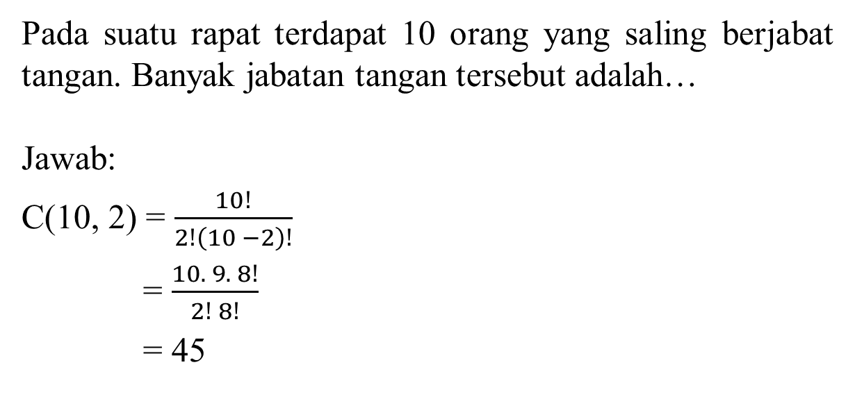
CONTOH SOAL KOMBINASI
Pada suatu rapat terdapat 10 orang yang saling berjabat tangan. Banyak jabatan tangan tersebut adalah…
Jawab:
C(10, 2) = $\frac{10!}{2!\left(10 −2\right)!}$
= $\frac{10. 9. 8!}{2! 8!}$
= 45

Slide 65
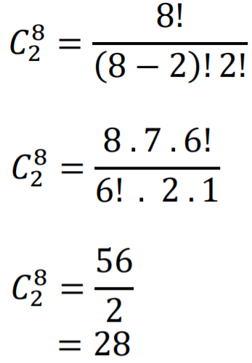
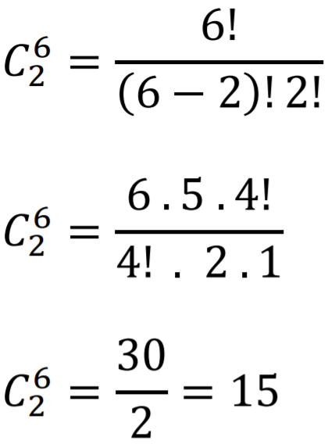
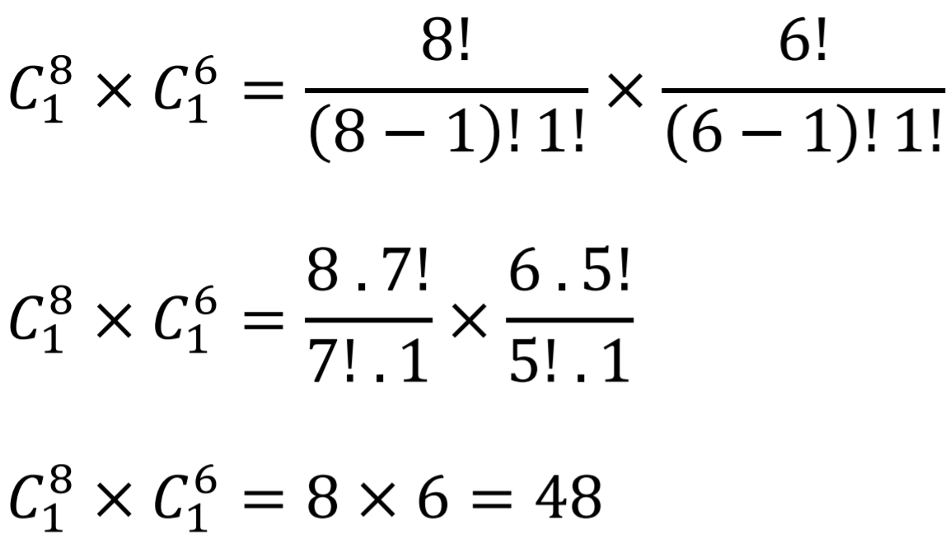
Dalam pelatihan bulutangkis terdapat 8 orang pemain putra dan 6 orang pemain putri. Berapakah pasangan ganda yang dapat diperoleh untuk
Room 15
Kombinasi
ganda putra
ganda putri
ganda campuran
Jawab:
Karena banyaknya pemain putra ada 8 dan dipilih 2, maka banyak cara ada:
2. Karena banyaknya pemain putri ada 6
dan dipilih 2, maka banyak cara ada:
Ganda campuran berarti 8 putra diambil satu dan 6 putri diambil 1

Slide 66
Diskusi di Zoom
Dibagi menjadi 15 room
Tiap room mendiskusikan satu contoh soal
Nanti merepresentasikan hasil diskusi

Slide 67
PR kelompok
Carilah 4 contoh soal yang berbeda katogorinya, dari buku atau internet (sertakan URL).
Kategori yang ada :
Probabilitas Marginal dan Teorema Bayes
Kaidah Pencacahan : perkalian
Permutasi
Kombinasi

